Slide 1


БЛОК 1 Человек и общество
ТЕМА 2 : МИРОВОЗЗРЕНИЕ, ЕГО ВИДЫ И ФОРМЫ
МОСКВА 2022

Slide 2

Мировоззрение – это целостное представление о природе, обществе, человеке, находящее выражение в системе ценностей и идеалов личности, социальной группы, общества.

Slide 3

.
Структура мировоззрения:
знания;
духовные ценности;
принципы;
идеалы;
убеждения;
идеи;
установки;

Slide 4



Носители: 1. Отдельная личность; 2. Социальная группа; 3. Общество в целом;

Slide 5

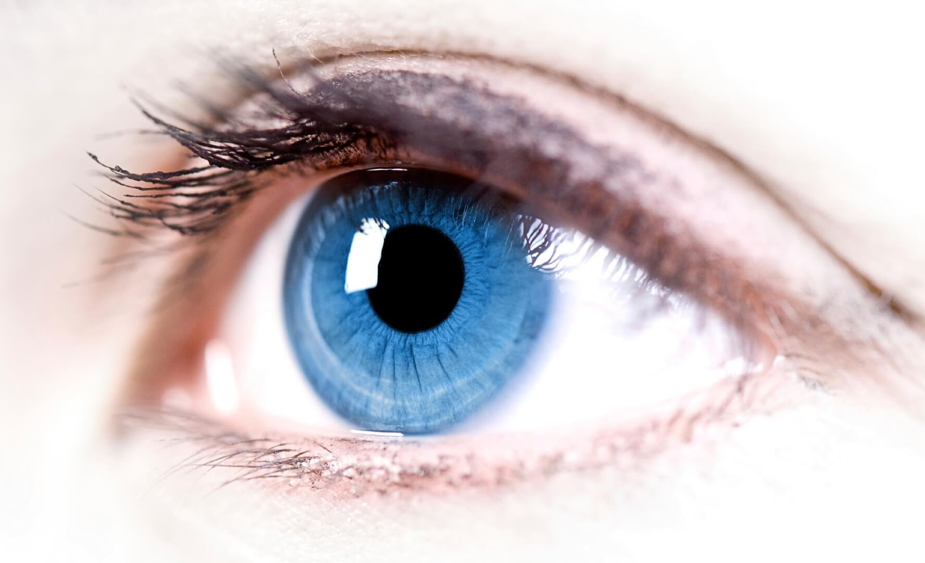
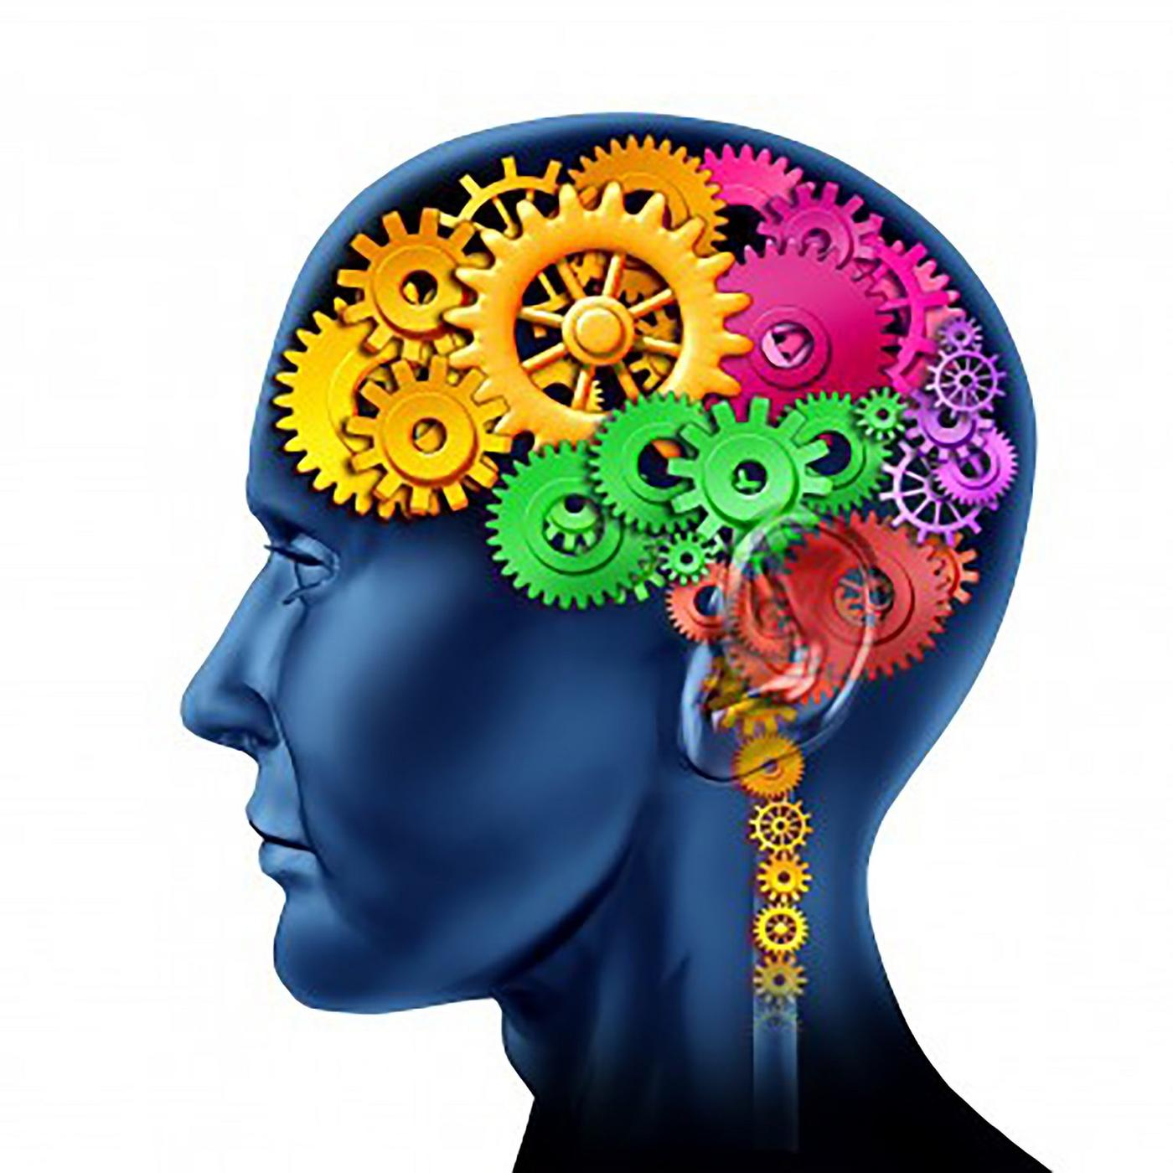
Формы мировоззрения: Мироощущение – это ощущения человека в событиях собственной жизни, его чувства, мысли, настроения и действия. Мировосприятие – это видение мира дружественным или враждебным. Миропонимание – это образы окружающей жизни, сформировавшиеся в сознании человека.

Slide 6
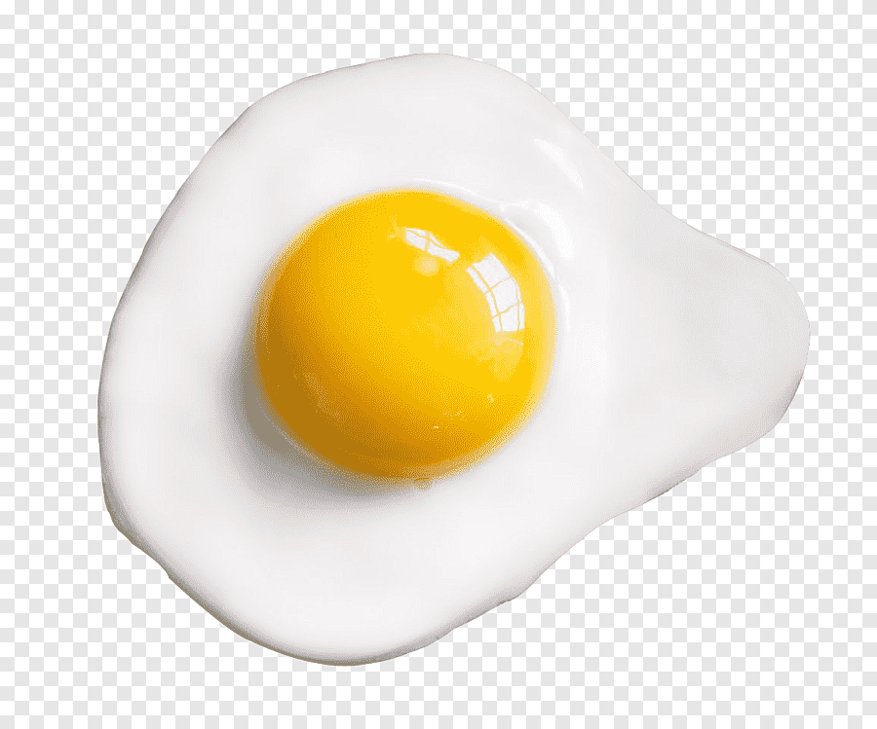
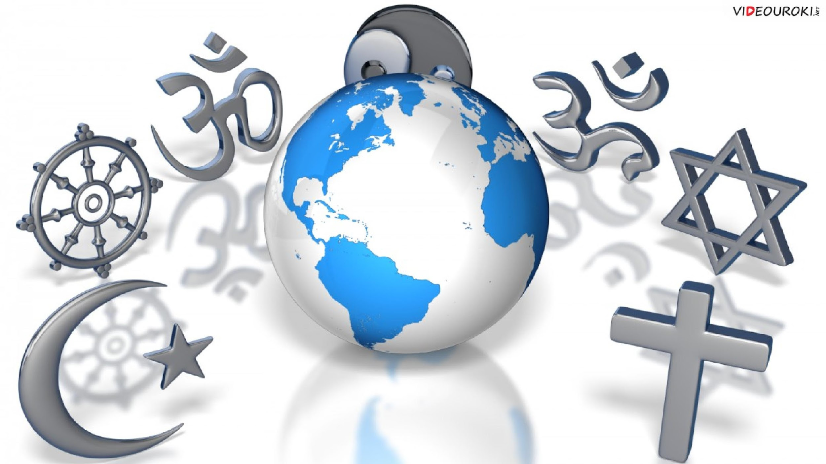
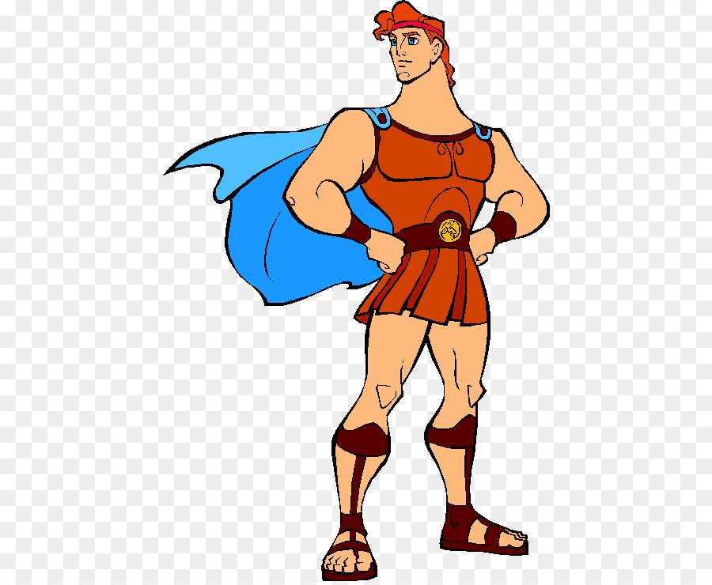

Виды мировоззрения:
Обыденное мировоззрение. Формируется в повседневной жизни, основано на личном житейском опыте человека и опирается на здравый смысл.
Религиозное мировоззрение. В его основе – вера в сверхъестественное, в Бога. Религиозный человек стремится действовать и поступать так, как того требует религия.
Мифологическое мировоззрение. Основано на вере в мифы, в которых неосознанно подменяется реальность вымышленным содержанием.
Научное мировоззрение. В его основе – научная картина мира, законы и закономерности природы, общества и сознания. Отрицается всё непризнанное наукой.
Философское мировоззрение. Основано на разуме, обращенном к самому себе.
Атеистическое мировоззрение. Основано на полном отрицании возможности существование бога, любых мистических и потусторонних сил.

Slide 7

Уровни мировоззрения:
обыденно — практическое (или повседневное) мировоззрение – складывается в повседневной жизни, связан с эмоционально — психологической стороной мировоззрения и соответствует чувственному постижению мира; источники – чувства и эмоции;
рациональное (или теоретическое) – возникает в результате рационального осмысления мира, связан с познавательно — интеллектуальной стороной мировоззрения и наличием у человека понятийного аппарата; источники – разум и рассудок.

Slide 8
Функции мировоззрения:
Познавательная | накопление, систематизация, выработка разнообразных методов познания природы, общества и самого человека;
Оценочная | ценностное восприятие мира и самого себя;
Интегративная | интеграция представлений, верований, убеждения личности, а также путей и средств достижения выбранных жизненных целей;
Социальная | формирование целостного взгляда на процессы и явления, происходящие в обществе, на место человека в обществе;
Прогнозирующая | прогнозирование развития окружающего мира и самого себя;

Slide 9
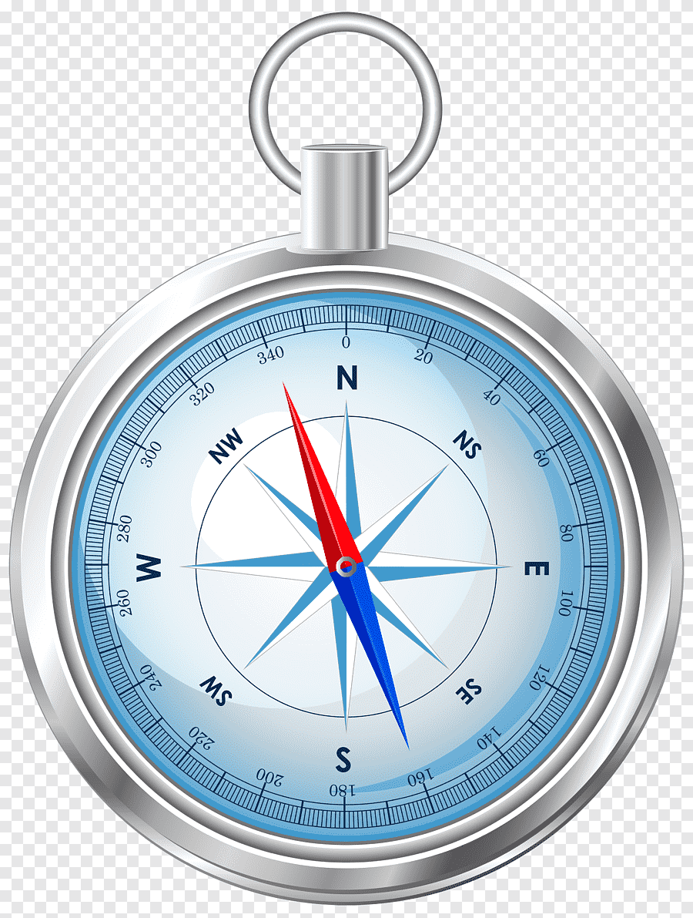


Роль мировоззрения в жизни человека:
даёт человеку ориентиры и цели для его практической и теоретической деятельности (КУДА идём?);
позволяет людям понять, как лучше достичь намеченных ориентиров и целей, вооружает их методами познания и деятельности (КАК идём?);
даёт возможность определить истинные ценности жизни и культуры (ЧТО важно для нас?);

Slide 10
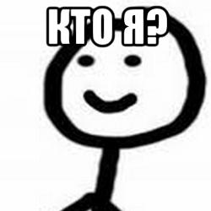

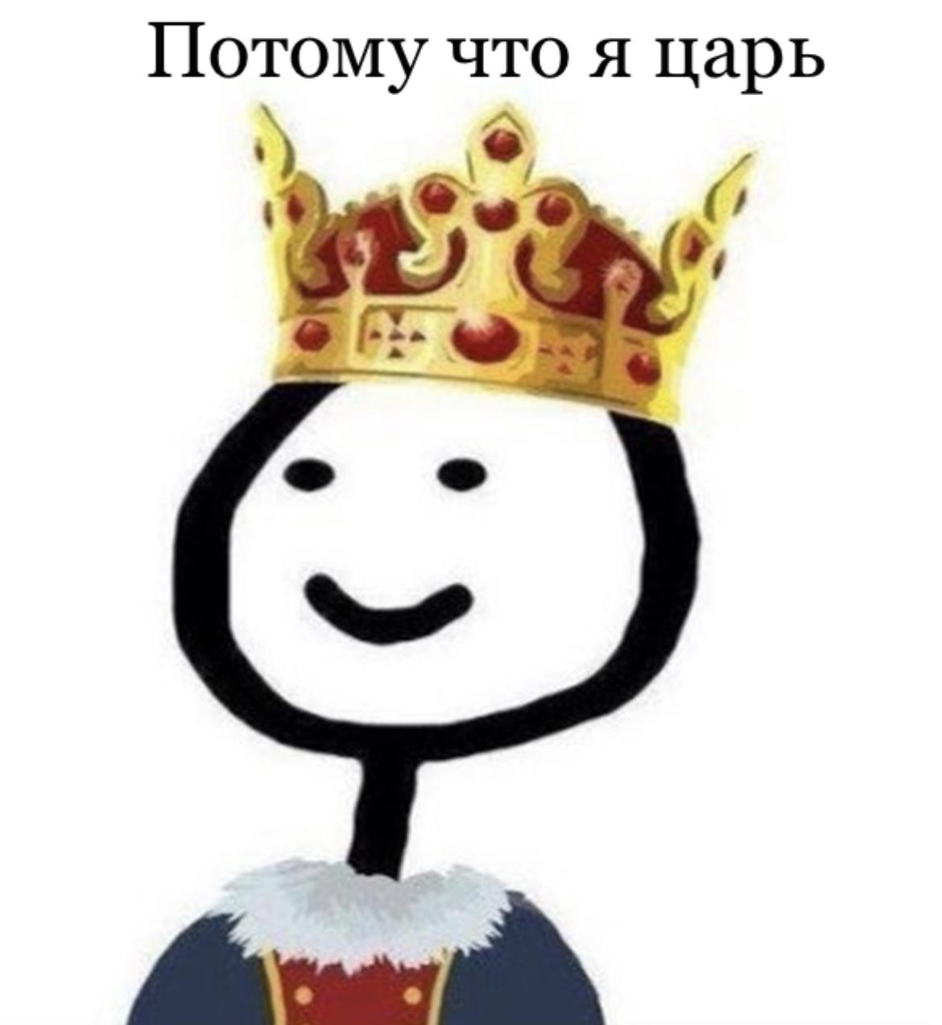
Новые важные понятия!
Самосознание – определение человеком себя как личности, способной принимать самостоятельные решения, вступать в определенные отношения с другими людьми и природой.
Самореализация – процесс наиболее полного выявления и осуществления личностью своих возможностей, достижения намеченных целей в решении лично значимых проблем, позволяющий максимально полно реализовать творческий потенциал личности.
Социальное поведение – совокупность поступков индивида или социальной группы, в которых проявляется их конкретная позиция по отношению к тем или иным общественным явлениям и процессам.

Slide 11
Примеры заданий на тему «Мировоззрение»:
24. Используя обществоведческие знания, составьте сложный план, позволяющий раскрыть по существу тему «Мировоззрение, его виды и формы». План должен содержать не менее трех пунктов, из которых два или более детализированы в подпунктах.
Один из вариантов плана раскрытия данной темы:
1. Понятие «мировоззрение»;
2. Структура мировоззрения:
а) знания;
б) принципы;
в) убеждения;
г) духовные ценности и т. д.;
3. Формы мировоззрения:
а) мироощущение;
б) мировосприятие;
в) миропонимание;
4. Основные виды мировоззрения:
а) мифологическое;
б) религиозное;
в) философское и т.д.;
5. Роль мировоззрения в жизни человека.

Slide 12
2. Выберите верные суждения о мировоззрении и его видах и запишите цифры, под которыми они указаны 1) Мировоззрение связано с определенной картиной мира. 2) Мировоззрение – это преобразование человеком окружающего мира в соответствии с поставленными целями. 3) Мировоззрение проявляется в поступках человека. 4) Религиозное мировоззрение формируется стихийно на основе опыта практической деятельности человека. 5) Научное мировоззрение включает обобщённые результаты научного познания.
Ответ: 135.

Slide 13
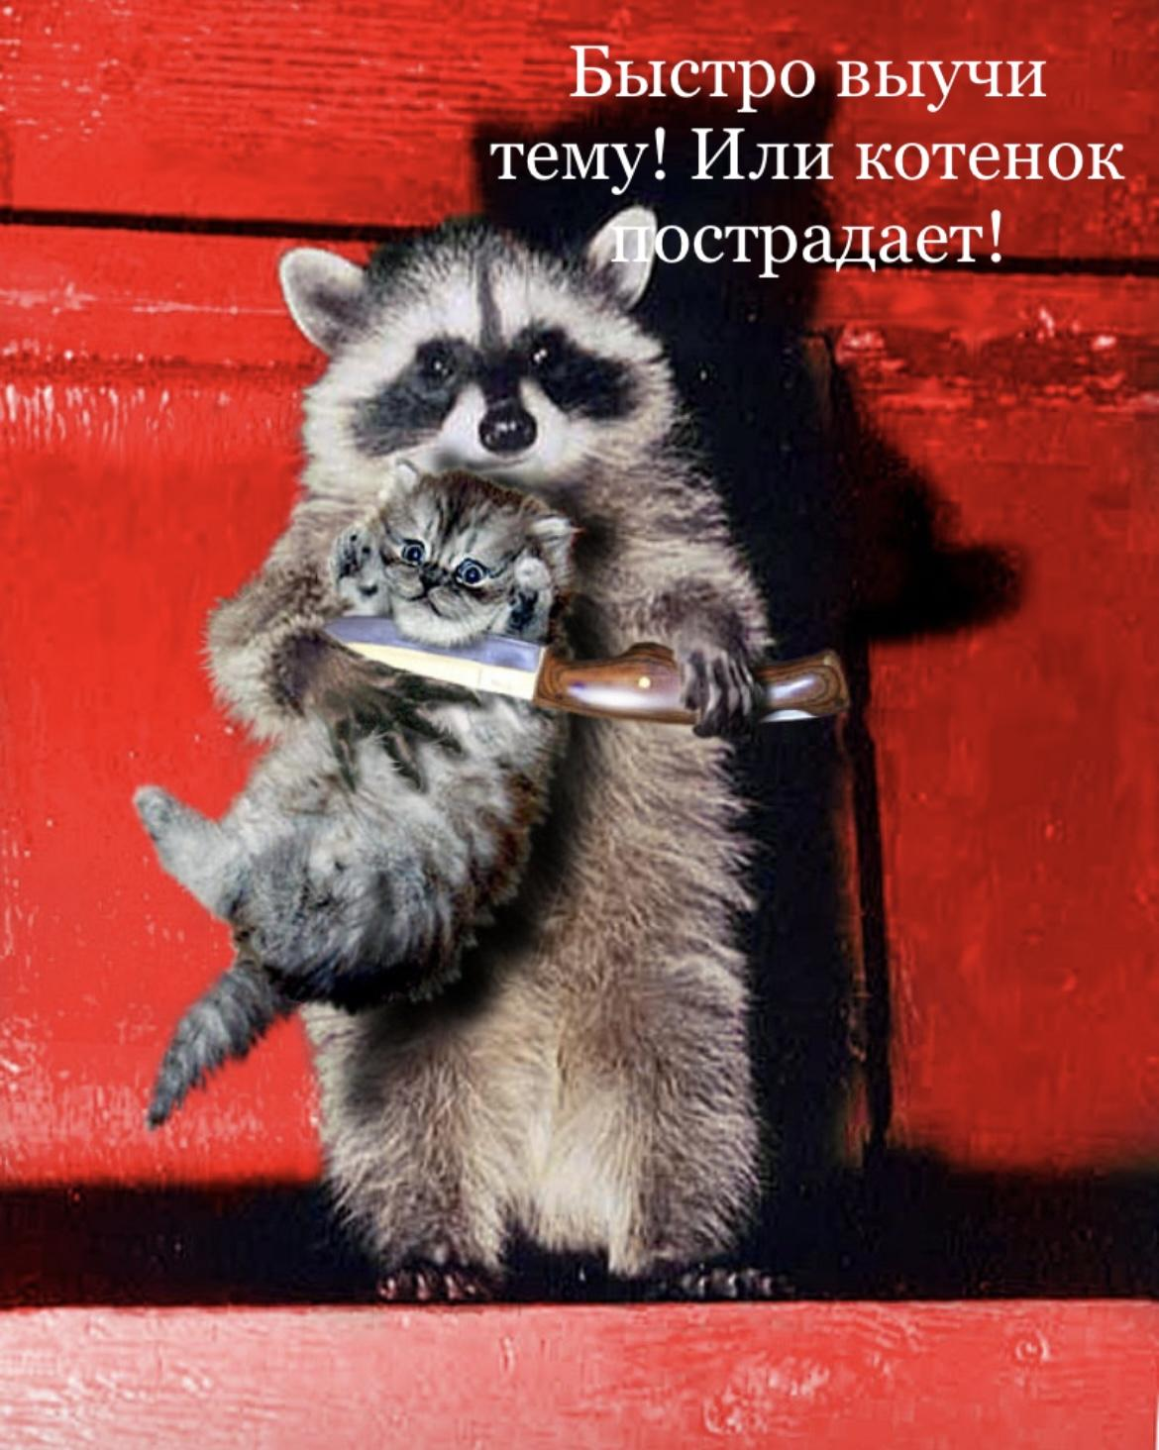
Спасибо за внимание!

